Slide 1
数字逻辑实验
王传胜、梁倬骞

Slide 2
EDA历史

Slide 3
硬件描述语言HDL
具有特殊结构能够对硬件逻辑电路的功能进行描述的一种高级编程语言
这种特殊结构能够：
–描述电路的连接
–描述电路的功能
–在不同抽象级上描述电路
–描述电路的时序
–表达具有并行性
HDL主要有两种：Verilog和VHDL
–Verilog起源于C语言，因此非常类似于C语言，容易掌握
–VHDL起源于C++语言，格式严谨，不易学习。

Slide 4
HDL的优点
与传统的基于电路的设计方法相比：
可以在非常抽象的层次上对电路进行描述
可以在设计的早期对电路的功能进行验证
类似于程序设计，带有文字注释的源程序便于开发和修改
不会出现部件损坏或接触不良的情况

Slide 5
典型的设计流程

Slide 6
Verilog历史
Verilog HDL是在1983年由GDA(GateWayDesign Automation)公司的Phil Moorby所创。Phi Moorby后来成为Verilog-XL的主要设计者和Cadence公司的第一个合伙人。
在1984~1985年间，Moorby设计出了第一个Verilog-XL的仿真器。
1986年，Moorby提出了用于快速门级仿真的XL算法。
1990年，Cadence公司收购了GDA公司
1991年，Cadence公司公开发表Verilog语言，成立了OVI(Open VerilogInternational)组织来负责VerilogHDL语言的发展。
1995年制定了VerilogHDL的IEEE标准，即IEEE1364。

Slide 7
为什么用Verilog
使用HDL描述设计具有下列优点：
–基于语言的设计易于移植且不依赖于工艺
–将各种设计专利成果集成为知识产权核（IP）
–基于语言描述的电路及其优化可以自动地进行综合
–使得工程师更关注有关功能的设计
–在具体实现时才做出某些决定
–可作为多种设计工具的平台
HDL具有更大的灵活性
–可重用
–可以选择工具及生产厂
HDL能够利用先进的软件
–更快的输入
–易于管理

Slide 8
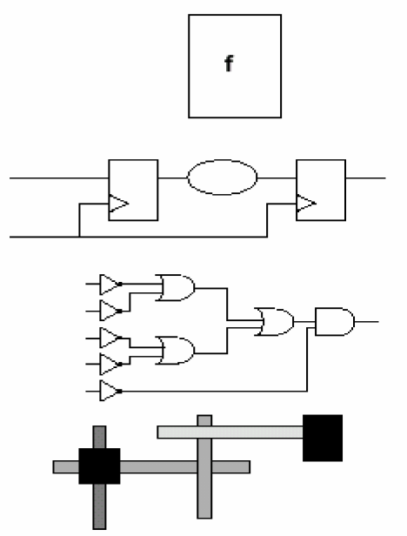
抽象级(Levels of Abstraction)
Verilog既是一种行为描述的语言也是一种结构描述语言。Verilog模型可以是实际电路的不同级别的抽象。这些抽象的级别包括：
系统说明
-设计文档/算法描述
RTL/功能级-Verilog
门级/结构级-Verilog
版图/物理级-几何图形

Slide 9
抽象级(Levels of Abstraction)
Verilog可以在四种抽象级上进行描述
行为级
–用功能块之间的数据流对系统进行描述
–在需要时在函数块之间进行调度赋值。
RTL级/功能级
–用功能块内部或功能块之间的数据流和控制信号描述系统
–基于一个已定义的时钟的周期来定义系统模型
结构级/门级
–用基本单元(primitive)或低层元件(component)的连接来描述系统以得到更高的精确性，特别是时序方面。
–在综合时用特定工艺和低层元件将RTL描述映射到门级网表
开关级/晶体管

Slide 10
模块图

Slide 12
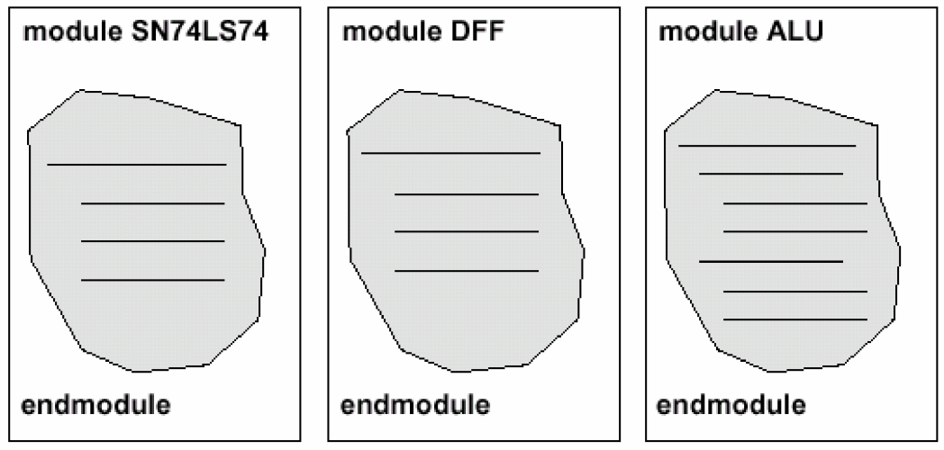
模块
module是层次化设计的基本构件
逻辑描述放在module内部
module能够表示：
–物理块，如IC或ASIC单元
–逻辑块，如一个CPU设计的ALU部分
–整个系统
每一个模块的描述从关键词module开始，有一个名称（如SN74LS74，DFF，ALU等等），由关键词endmodule结束

Slide 13
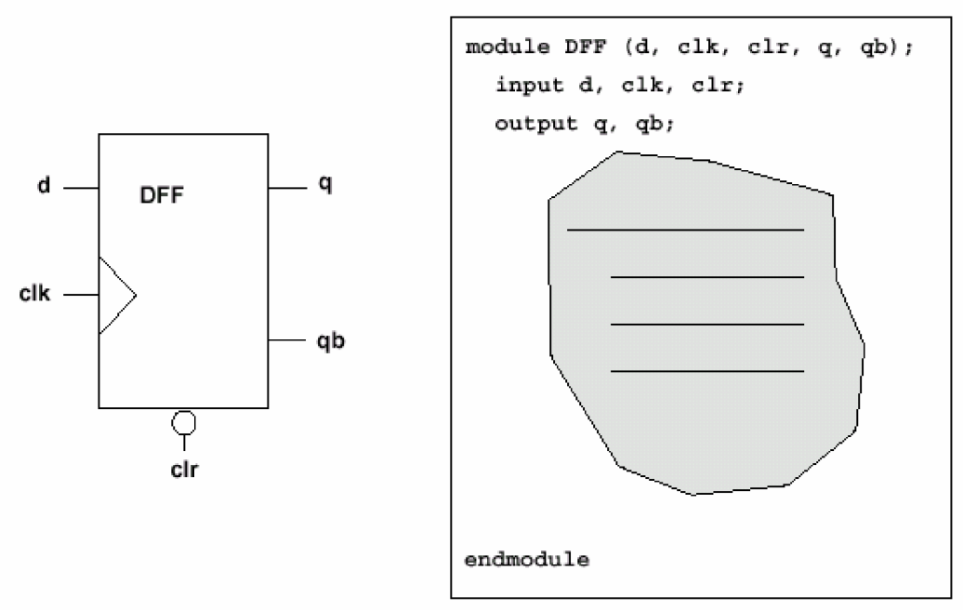
模块端口(module ports)
端口等价于硬件的引脚(pin)
端口在模块名字后的括号中列出
端口可以说明为input, output，inout
端口类型可以说明为wire、reg。默认是wire
注意模块的名称DFF，端口列表及说明
模块通过端口与外部通信

Slide 14
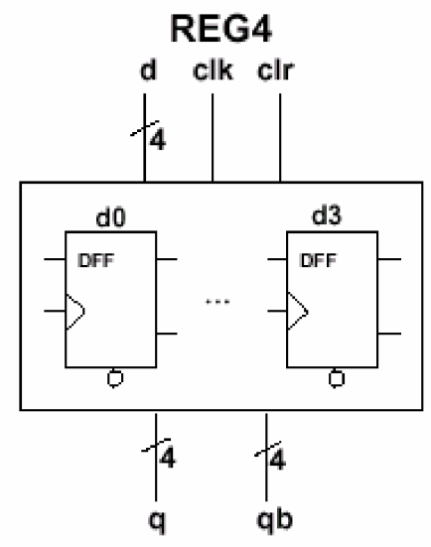
模块实例化(module instances)
module DFF (d, clk, clr, q, qb);
....
Endmodule
module REG4( d, clk, clr, q, qb);
output [3:0] q, qb;
input [3:0] d;
input clk, clr;
DFF d0 (d[0], clk, clr, q[0], qb[0]);
DFF d1 (d[1], clk, clr, q[1], qb[1]);
DFF d2 (d[2], clk, clr, q[2], qb[2]);
DFF d3 (d[3], clk, clr, q[3], qb[3]);
endmodule

Slide 15
模块实例化(module instances)
可以将模块的实例通过端口连接起来构成一个大的系统或元件。
在上面的例子中，REG4有模块DFF的四个实例。注意，每个实例都有自己的名字(d0, d1, d2, d3)。实例名是每个对象唯一的标记，通过这个标记可以查看每个实例的内部。
实例中端口的次序与模块定义的次序相同。
模块实例化与调用程序不同。每个实例都是模块的一个完全的拷贝，相互独立、并行。

Slide 17
模块实例化—端口
如果参数出现错误，vivado不会告知你！！！
模块实例化的两种方式：
module DFF (d, clk, clr, q, qb);
....
Endmodule
实例中端口的次序与模块定义的次序相同
DFF d0 (d[0], clk, clr, q[0], qb[0]);
DFF d0 (.qb(qb[0]),.d(d[0]), .clk(clk), .clr(clr), .q(q[0]));
通过模块定义的端口名称（类似形参），这种方式不要求次序相同

Slide 18
模块实例化—模块名称
MUX的实例化语句包括：
模块名字：与引用模块相同
实例名字：任意，但要符合标记命名规则
端口列表：与引用模块的次序相同或者通过形参调用

